Slide 1
Windows server DNS

Slide 2

Co to je DNS ?
Domain name system
Aplikační protokol
Používá TCP i UDP
Naslouchá na portu 53
Převádí doménové jména na ip adresy

Slide 3
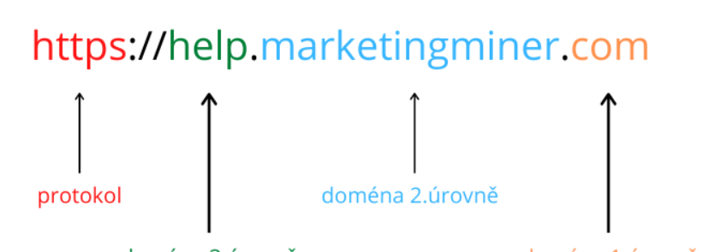
Úrovně domén

Slide 4
Typy DNS serverů
Autoritativní
  Záznamy trvale uloženy k doméně
  Každá změna v záznamech se musí propagovat na všechny autor. servery
Rekurzivní
  Klientská zařízení se dotazují serveru o záznamy
  Nic není uloženo trvale
  Server záznam získá, uloží do cache (v cache po TTL), pro rychlejší odpovědi klientům

Slide 5
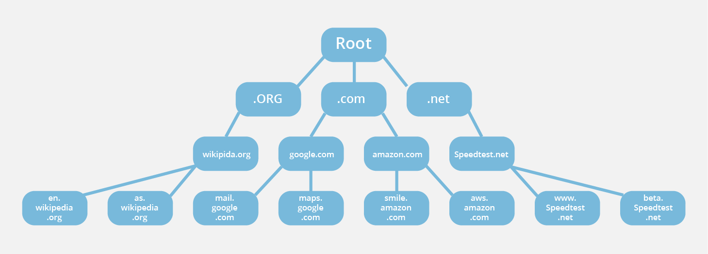
Root servers
Jsou součástí DNS, celosvětově distribuované databáze, která slouží k překladu unikátních doménových jmen na ostatní identifikátory

Slide 6
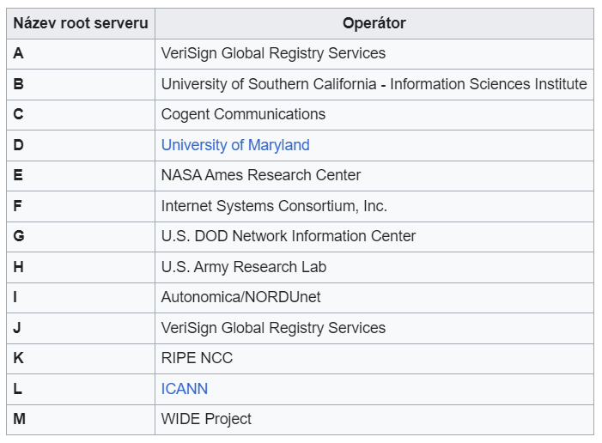
13 root serverů

Slide 7
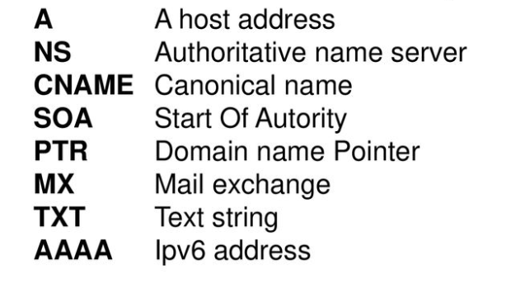
DNS záznamy
Určují jaké služby běží na internetové doméně

Slide 8


Záznamy typu: A, AAAA
A
Address record
obsahuje IPv4 adresu přiřazenou danému jménu
cosi.kdesi.cz náleží IP adresa 1.2.3.4 => kdesi.cz =>
AAAA
IPv6 address record
Obsahuje ipv6 adresu
2001:718:1c01:1:02e0:7dff:fe96:daa8 =>

Slide 9


Záznamy typu: NS, PTR
NS
Name server record
ohlašuje jméno autoritativního DNS serveru pro danou doménu
Bude-li mít doména kdesi.cz poddoménu obchod.kdesi.cz, jejímiž servery budou ns.kdesi.cz (primární) a ns.jinde.cz (sekundární) =>
PTR
pointer record
speciální typ záznamu pro reverzní zóny
Obsahuje na pravé straně jméno počítače přidělené adrese na straně levé
=>

Slide 10
Řešení dotazů DNS
Rozdělení:
  Rekurzivní
    je náročný, ale po vyřešení dotazu si jej může uložit do cache paměti
  Nerekurzivní
    Server se nezabývá řešením dotazu, jenom poskytne seznam IP adres, u kterých možná zjistí odpověď

Slide 11
DNS v praxi
DNS cache
Doba uložení záznamu
Zónové soubory

Slide 12
DNS cache
Při opakovaných dotazech pak nedochází k rekurzivnímu prohledávání stromu, ale odpověď je získána lokálně
V DNS záznamech je uložena i informace, jak dlouho lze záznam používat (TTL), a lze také zjistit, zda byl záznam změněn

Slide 13
Doba uložení záznamu
Problém s uložením záznamů v cache nastává v případě změny záznamu
Je nutné zvolit správný poměr mezi rychlostí šíření změn a ušetřeným výkonem a přenosovým pásmem DNS serveru

Slide 14
Zónové záznamy
Skládá se z jednotlivých záznamů obsahujících dílčí informace
Jejich názvy a nesené informace jsou přesně definovány v příslušných dokumentech, většina v RFC 1035
Je v nich uložen obsah zóny (domény)
Tvar: jméno životnost třída typ parametry

Slide 15
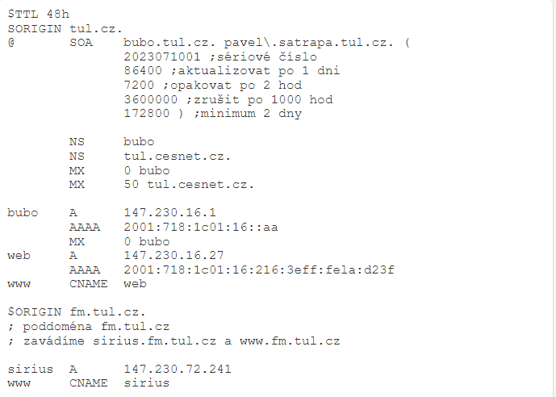

Slide 16
